Slide 1



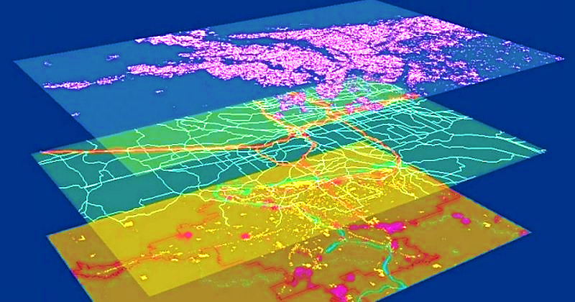
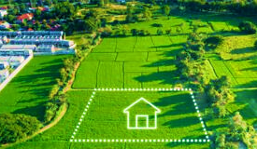
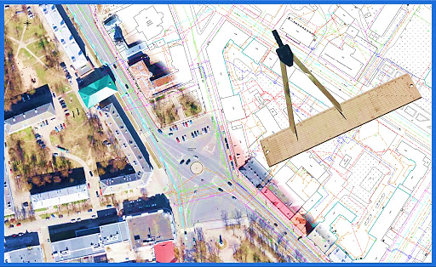

Создание опорных сетей промышленного оборудования
Шоломицкий А. А., СГУГиТ, г. Новосибирск докт.техн.наук, профессор
«Технологические и цифровые решения в современном
недропользовании. Построение опорных и съемочных сетей»
21-22.05.2025, Новосибирск

Slide 2

Виды и особенности опорных сетей:
Виды высокоточных опорных сетей горных и металлургических предприятий
Локальные высокоточные сети - точность обусловлена проектными требованиями
оборудования к точности установки отдельных элементов и их осей
Нет привязки к государственным системам координат
Оси условной системы координат оборудования каждый раз привязываются
к основным элементам оборудования
Для создания высокоточных сетей обязательным этапом является предварительный расчет
точности определения координат сети и элементов объекта – позволяет подобрать
конфигурацию сети и методику геодезических измерений, которые обеспечат необходимую
точность.
Создание сетей и измерение элементов оборудования эффективно выполнять онлайновыми
методами геодезических измерений

Slide 3
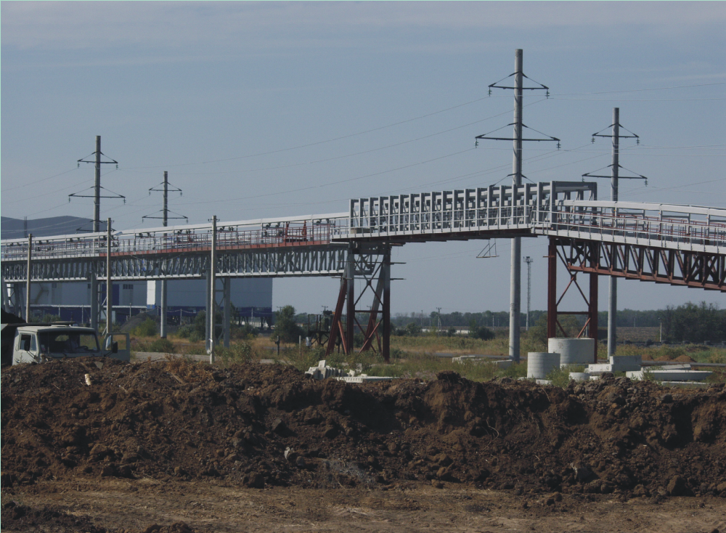
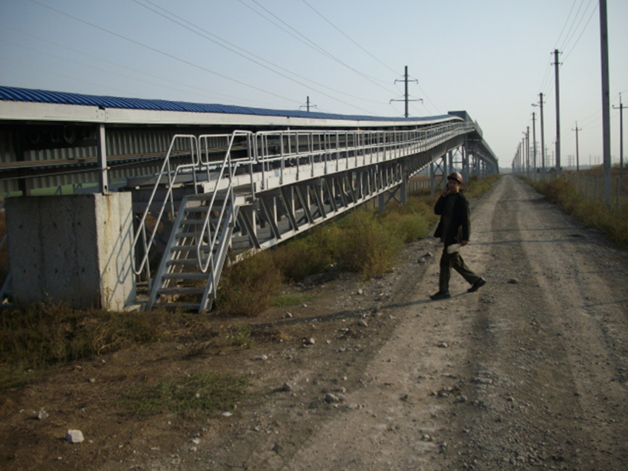
Виды и особенности опорных сетей:
Пример 1: Высокоточная сеть строительства канатно-ленточного конвейера от скипового ствола
шахты до обогатительной фабрики
Канатно-ленточный конвейер фирмы Metso minerals
Длина 5200 м, 3 поворотных участка Rmin=440м,
Два мостовых перехода, 660 опор, точность установки опор 6мм
Относительная точность 1:860 000

Slide 4
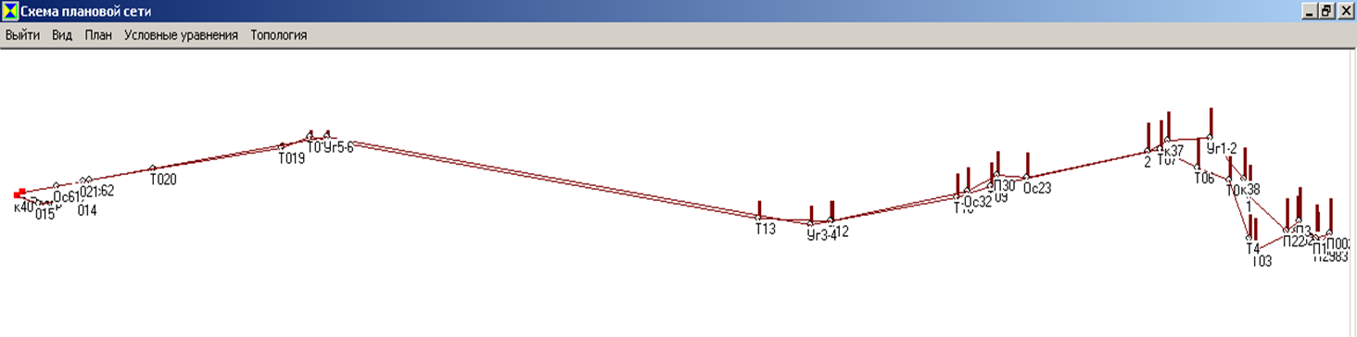
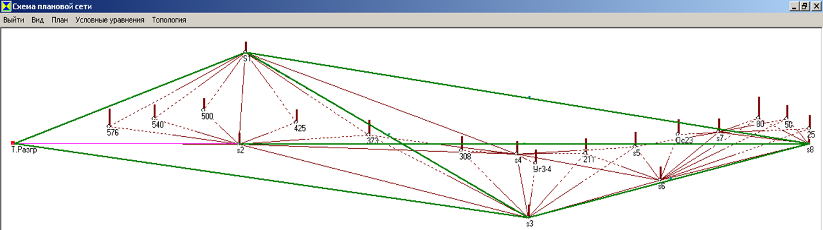
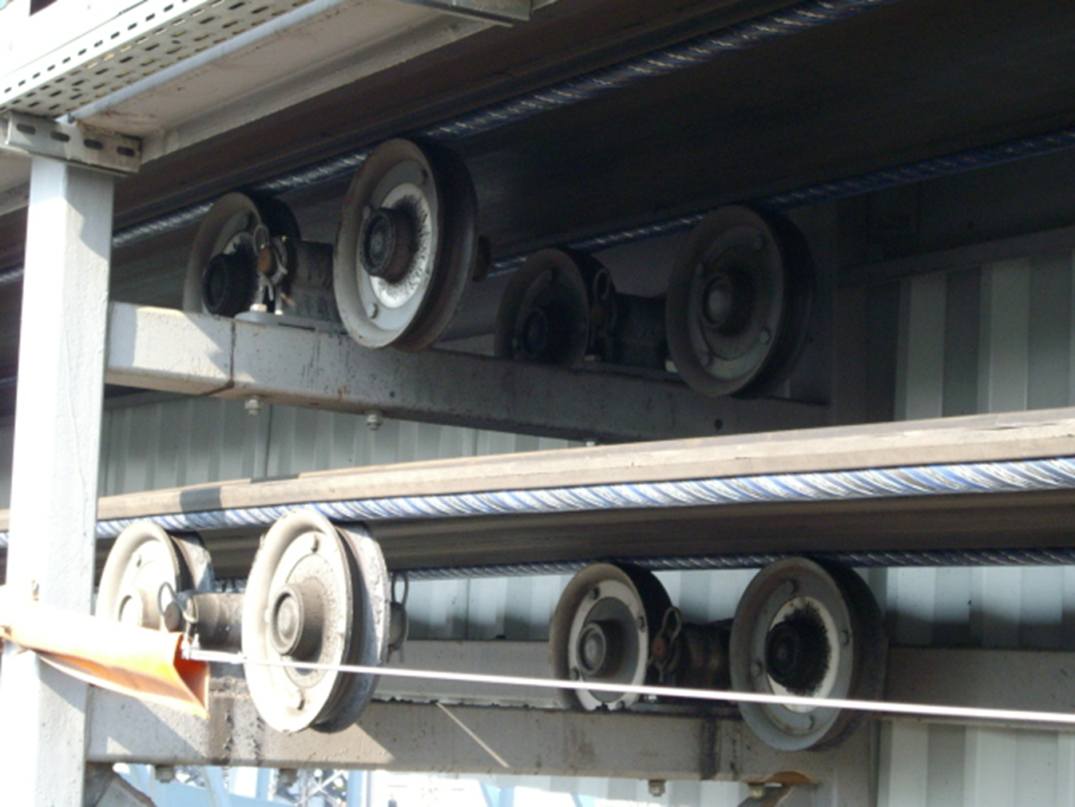
Виды и особенности опорных сетей:
Исходная сеть
Диаграмма распределения плановых ошибок сети, m=345мм
m=6мм
Окончательный вариант (7-й): Комбинированная сеть и совместное уравнивание

Slide 5
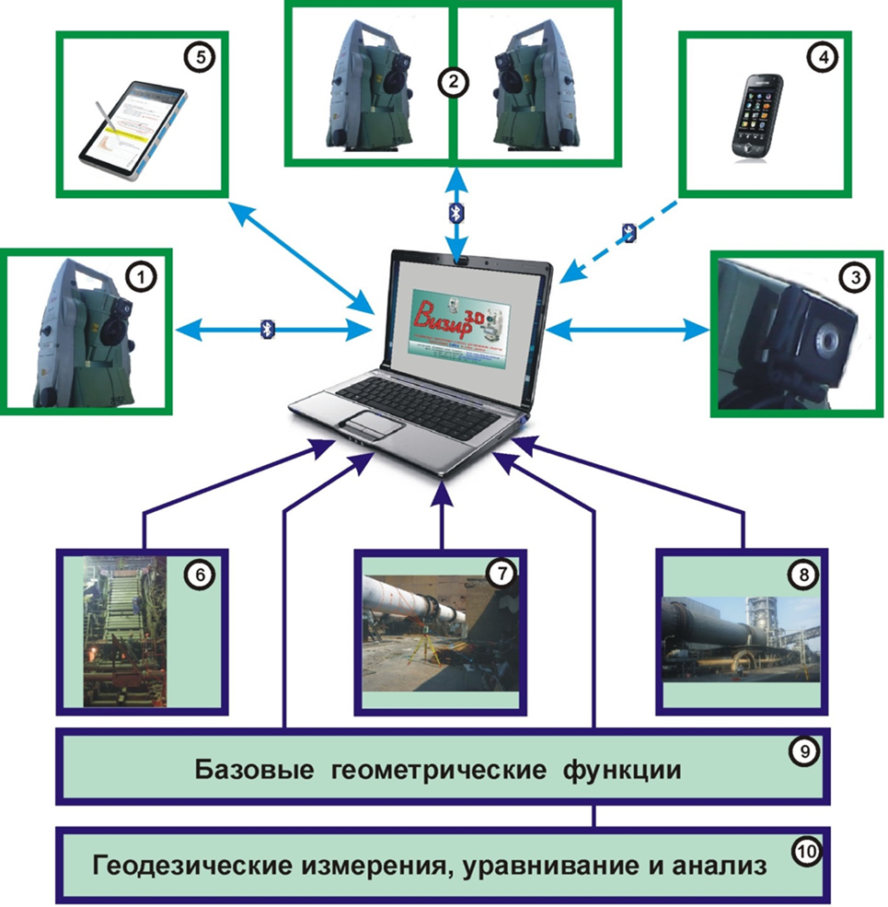
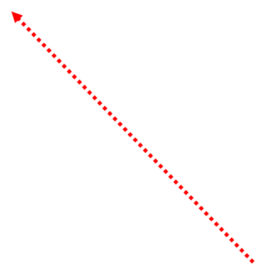
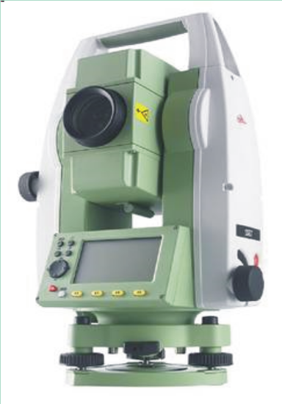
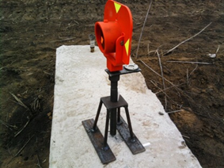
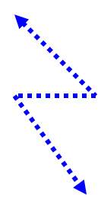
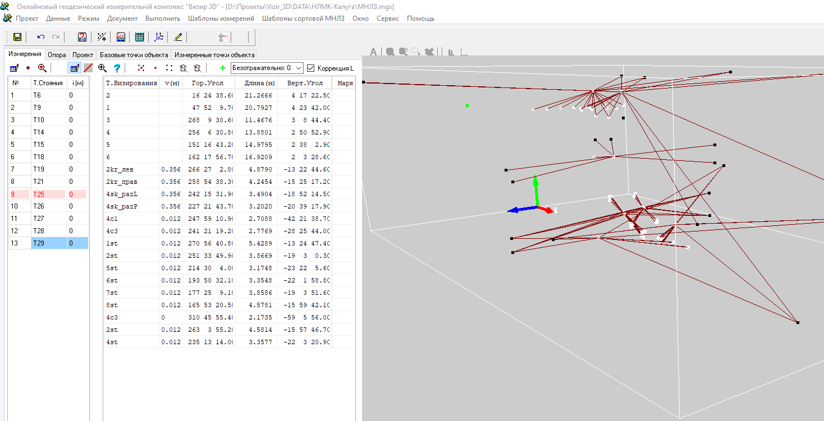
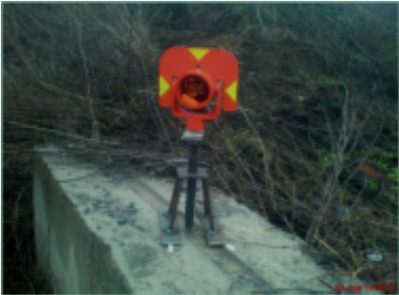
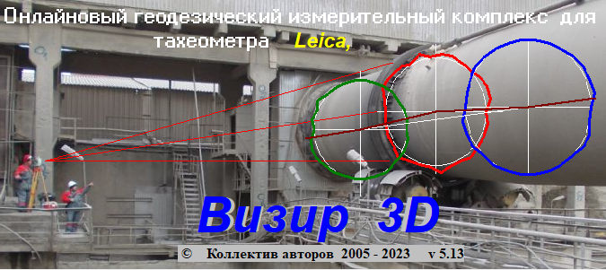
Онлайновые геодезические измерения

Slide 6
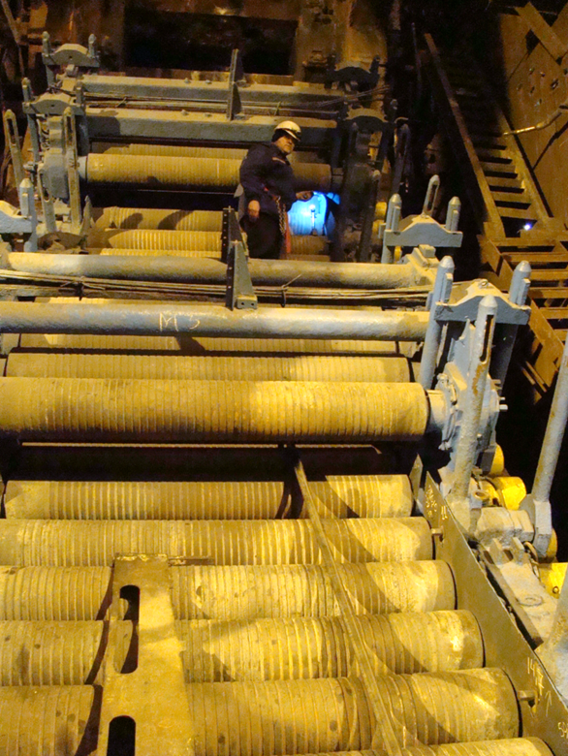
Локальные опорные сети МНЛЗ:
Особенности сетей для выверки машин непрерывного
литья заготовки
* Производство «Уралмаш» 1972 год
* Большие размеры объекта ( 93 ролика) 60×10×20 метров
* Высокая точность выставки 0,2мм по высоте и 0,4 мм в плане
* Отсутствие закладных реперов
* Высокая сложность измерений
* Необходимость специальной оснастки
* Дефицит времени

Slide 7
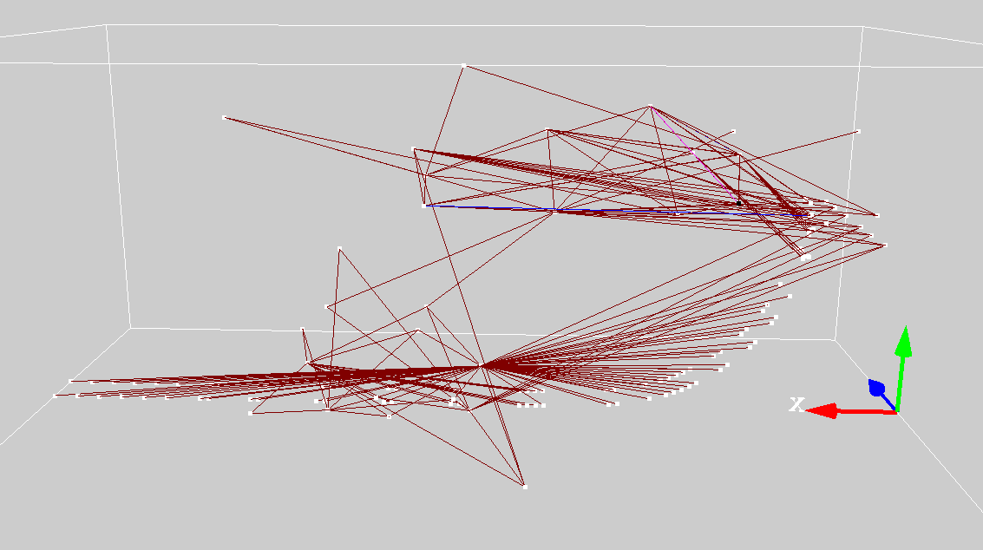
Геодезические измерения МНЛЗ

Slide 8
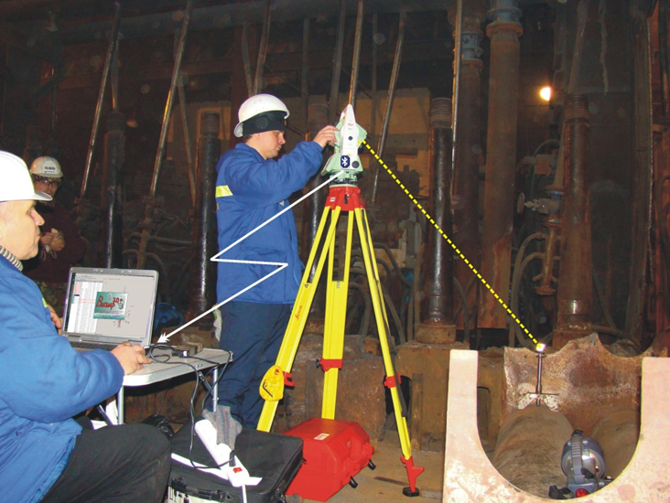
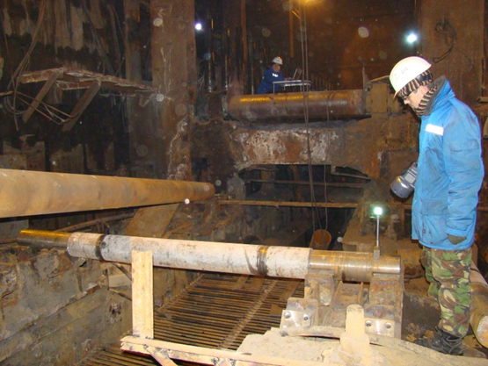
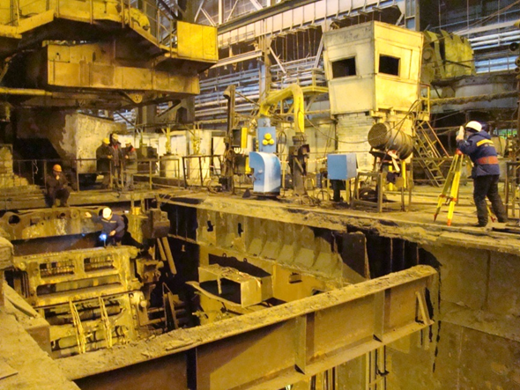
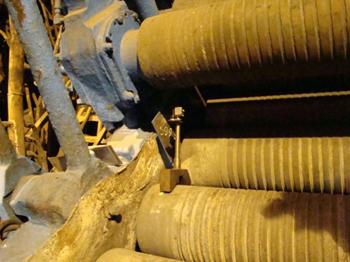
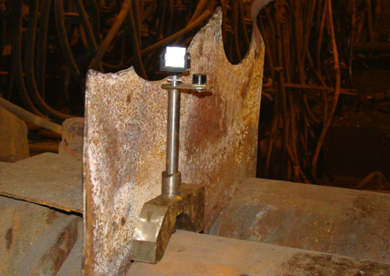
Измерение МНЛЗ комплексом «Визир 3D»

Slide 9
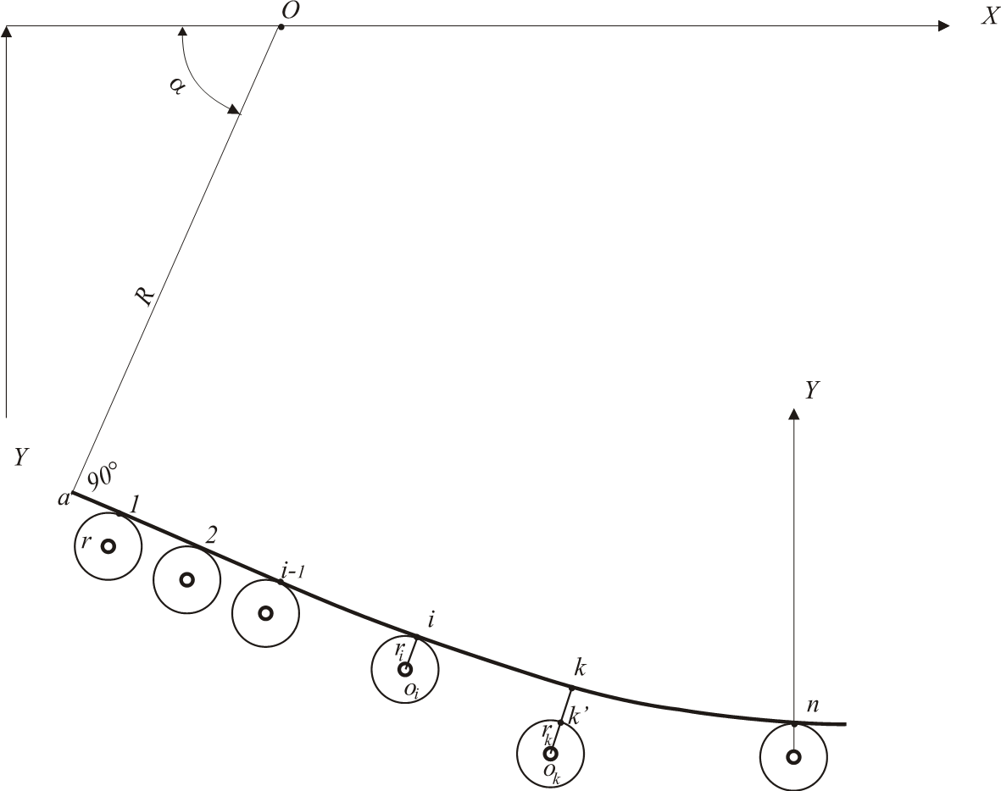
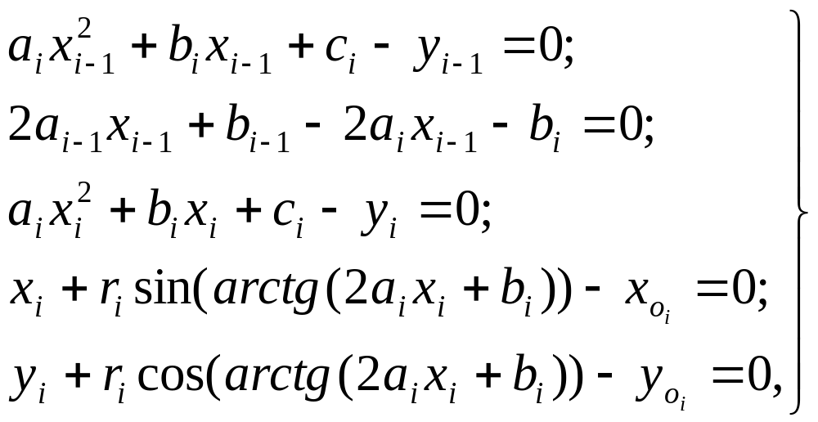

Моделирование МНЛЗ:
Схема расчета параметров теоретической кривой траектории слитка

Slide 10
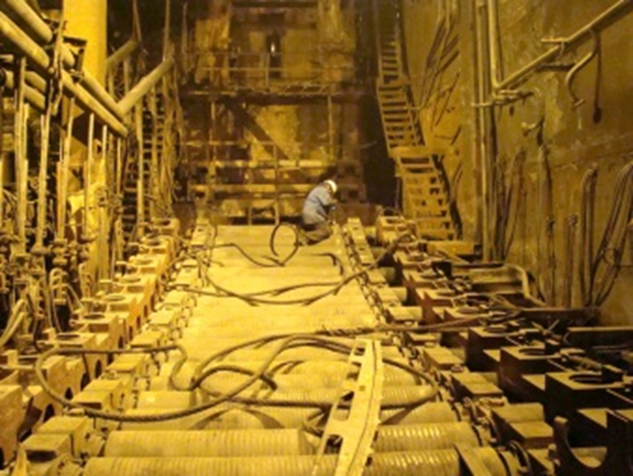
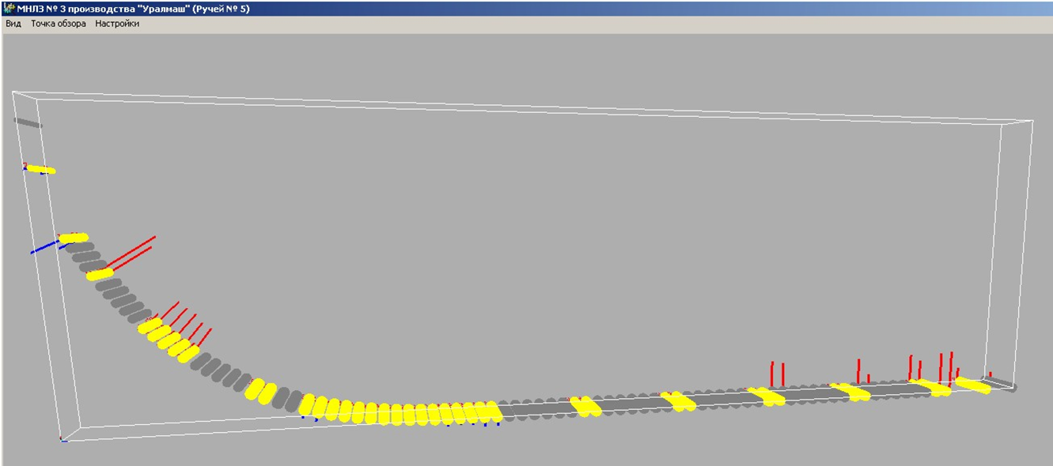
Корректировка МНЛЗ:

Slide 11
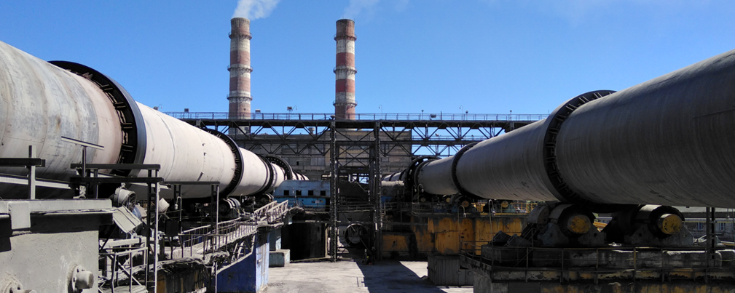
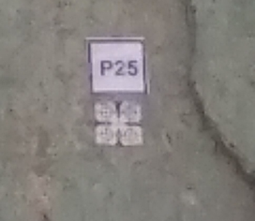
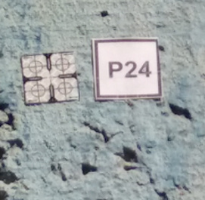
Опорные сети вращающихся агрегатов:
Закрепление точек сети

Slide 12
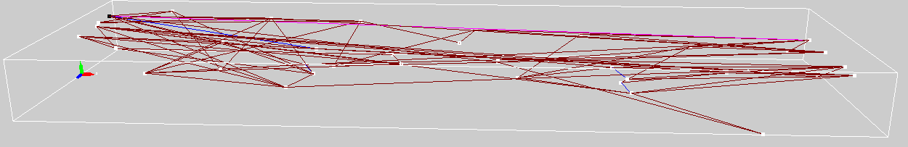
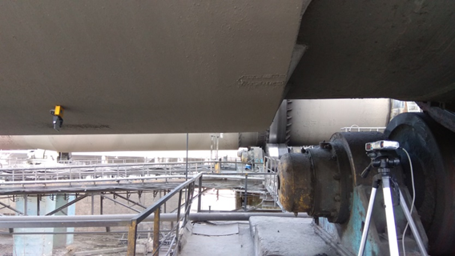
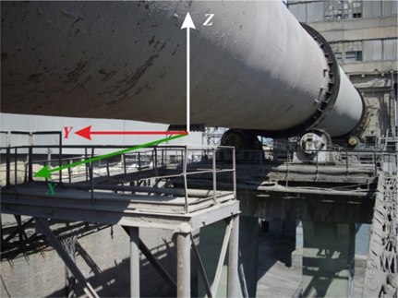
Виды и особенности опорных сетей:
Схема геодезической опорной сети ВП № 8
Датчик оборотов и система координат печи

Slide 13
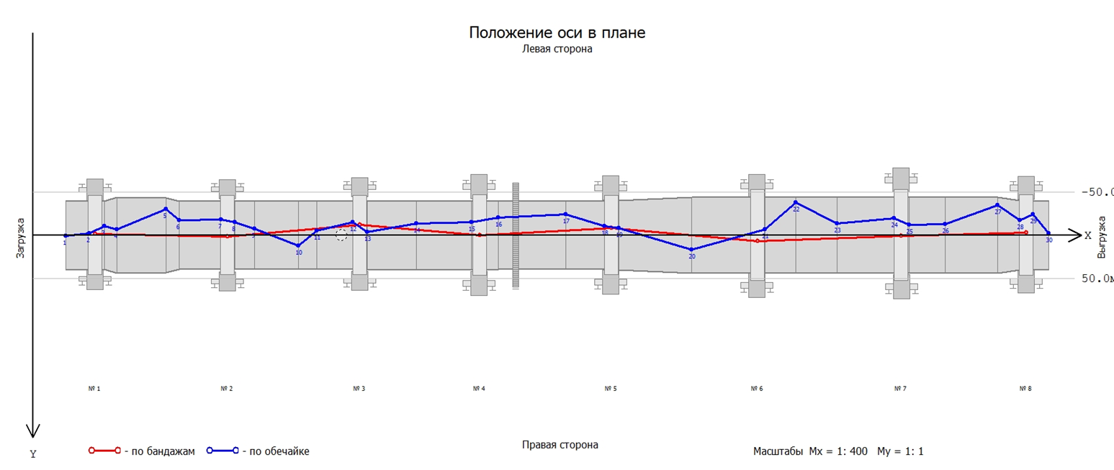
Виды и особенности опорных сетей:
Положение оси печи в проекции на горизонтальную плоскость

Slide 14
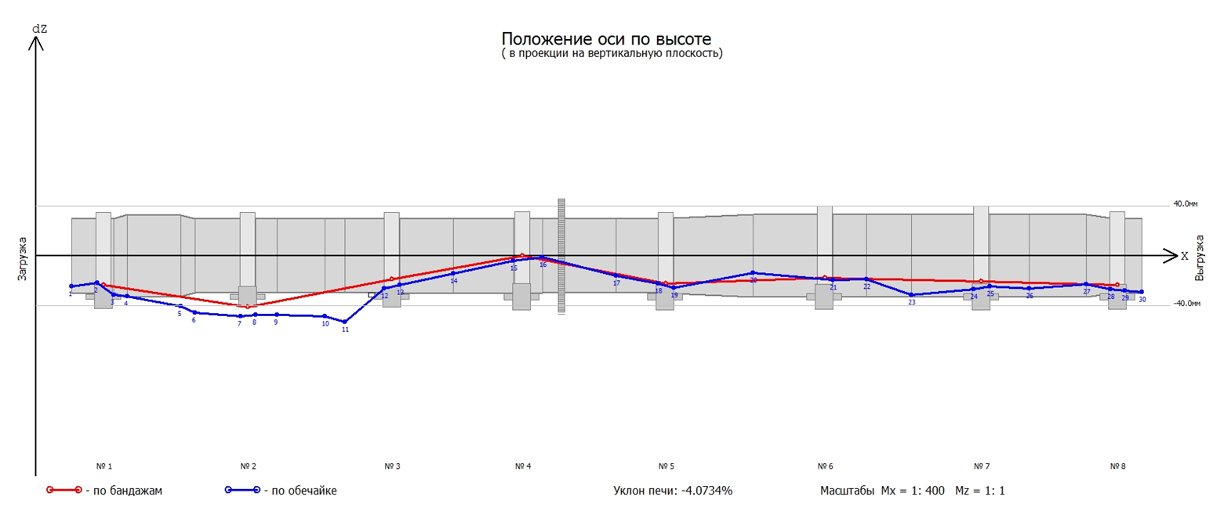
Виды и особенности опорных сетей:
Положение оси печи в проекции на вертикальную плоскость

Slide 15
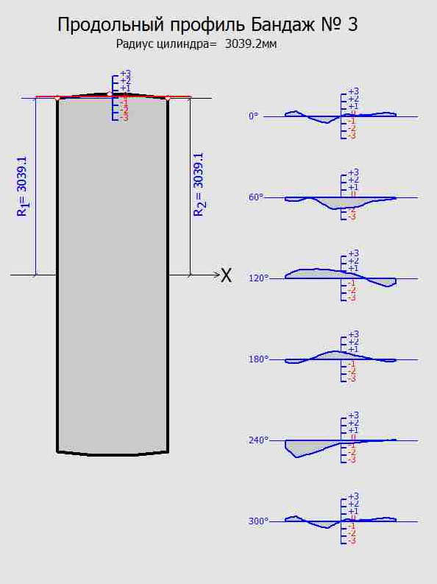
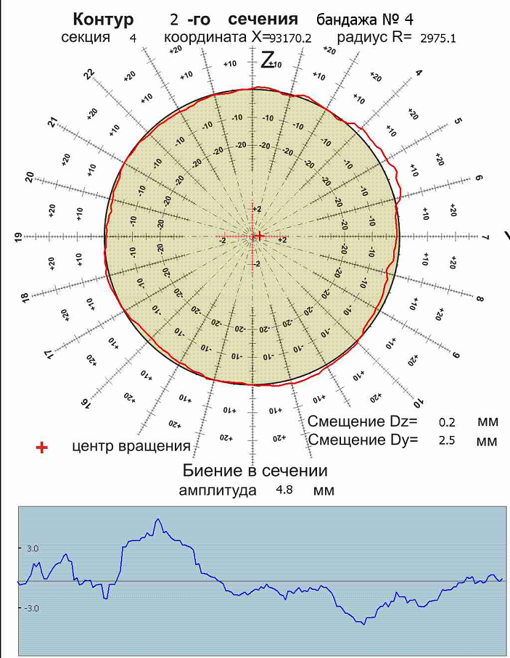
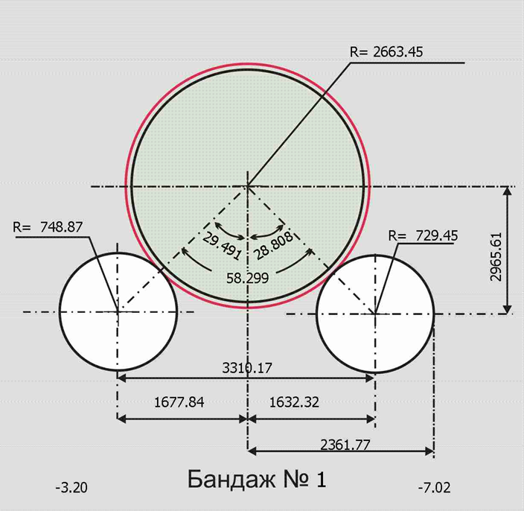
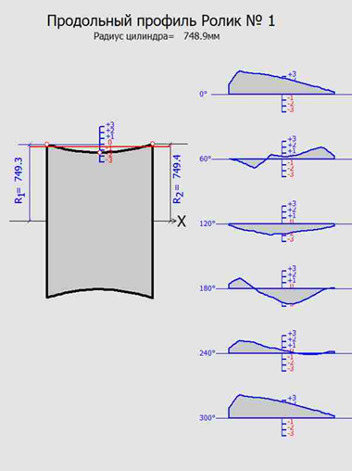
Виды и особенности опорных сетей:

Slide 16
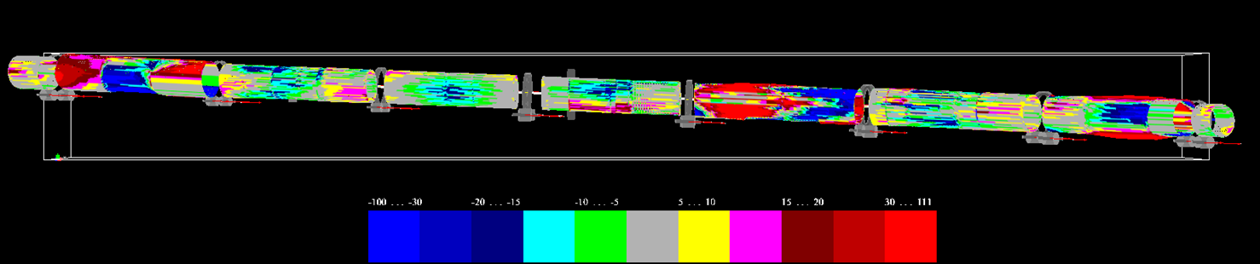
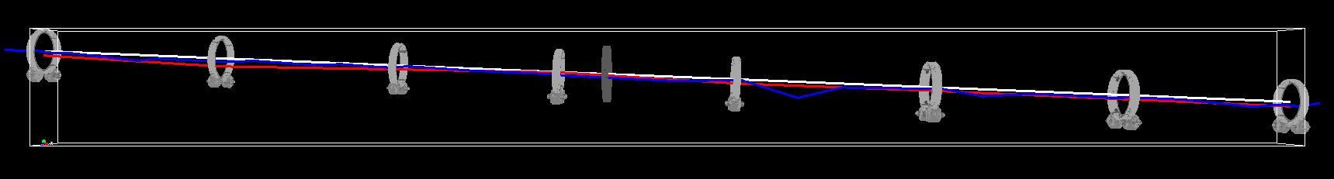
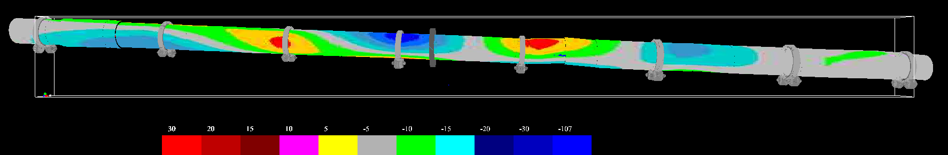
Виды и особенности опорных сетей:
Деформация корпуса печи
Непрямолинейность осей печи
Напряжения обечайки печи, Мпа

Slide 17
Анализ применения беспилотных съемок в маркшейдерии
18-20.03.2026, Новосибирск
Благодарю за внимание!
Шоломицкий А.А.
Сибирский государственный
университет геосистем и технологий
630108, Новосибирск, ул. Плахотного, 10
e-mail: sholomitskij@mail.ru
web-site: мгсети.рф

